Slide 1
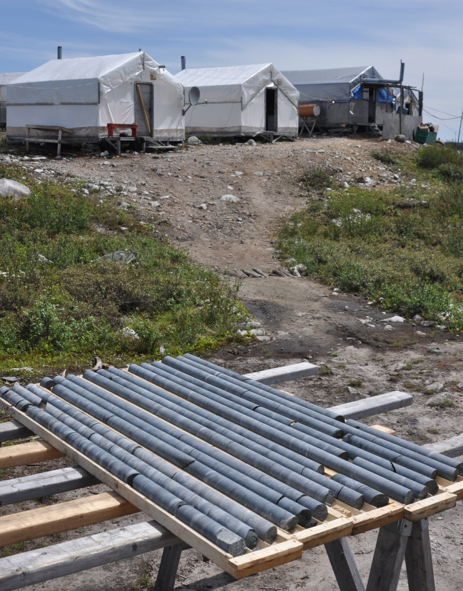

Entrepreneurship: un talent naturel ou à développer ?
André Gaumond
Mines Virginia
29 mars 2012

Slide 2
Entrepreneurs
Québec 9,5 % population vs Canada 16,3 %
70 % des dirigeants prendront leur retraite d’ici 10 ans
2 fois moins de Québécois que de Canadiens ont l’intention de se lancer en affaires

Slide 3
Entrepreneurship : Un talent naturel ou à développer ?

Slide 4
Cheminement personnel
Géologue d’exploration
Analyste minier
Gestion d’entreprise

Slide 5
L’importance de se définir une identité

Slide 6
Identité
Définir sa stratégie d’exploration
Définir sa stratégie corporative

Slide 7
Stratégie d’exploration
Long terme
Diversification
Partenariats
Expertise
FOCUS

Slide 8
Chances de découvertes
=
Risques de l’exploration
+
Présence à long terme

Slide 9
Expertise
Focus
+
Partenariats
+
Diversification
Long terme
Expertise

Slide 10
Expertise
Partenariats
Expertise
+
Financements
Expertise
Risque d’exploration

Slide 11
Focus
Expertise
Diversification
Partenariats
Risques de l’exploration
Actions que nous contrôlons
Présence à long terme = DÉCOUVERTES

Slide 12
Dépenses d’exploration Virginia et partenaires Baie-James Répartition annuelle 1994-2011
Virginia : 92 711 000 $ Partenaires: 45 940 000 $ Total: 138 651 000 $

Slide 13
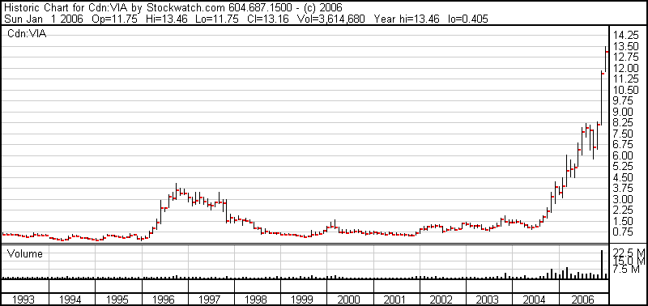
Expertise Financements adéquats
Partenariat Diversification Expertise
Partenariat Diversification
Financements adéquats
La Grande Sud
Éléonore Coulon
Poste Lemoyne
Gayot
Corvet

Slide 14
Le cycle minier
Fermeture de mine / Réhabilitation
Exploitation / Exploration
Exploitation
Développement du gisement
Niveau d’avancement des travaux
Décision
Étude de faisabilité
Évaluation du gisement
Calcul des réserves
Forage / développement
Découverte
Tester les anomalies
Exploration
Acquisition de propriétés
Travaux de surface
Reconnaissance régionale
VIRGINIA

Slide 15
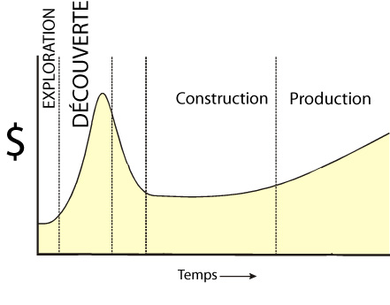
Le cycle de vie d’un titre minier

Slide 16
« The first mover … »
…Acquiert une grande position de terrain
…Développe une expertise
…Position de force sur la compétition
« … Gets most of the value »
Virginia pionnière à la Baie-James

Slide 17
Éléonore
“A GAME CHANGER”
Virginia
Génératrice de projets
Détentrice de redevances

Slide 18
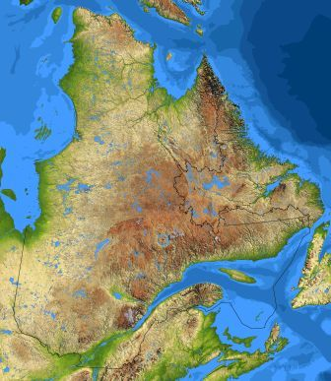
Redevances
2 %+ Stabell (Or) Alexandria Minerals
2 % Dubuisson (Or) Northern Star Mining
2 % Malartic (Or) Northern Star Mining
2 % Lac Dufault (Métaux de base) Breakwater
1,5 % Sagar (Uranium, Or) Uranium Star
1 % Uranium North (Uranium) Rukwa Uranium
1M $ > 1M oz Dieppe (Or) Agnico-Eagle
Apple Uranium 2 %
Tantale Erlandson REE 1 %
Duncan Fer 0,40$/t ore
Éléonore Or
2,2 @ 3,5 %

Slide 19
Le plus difficile
Motiver l’équipe et les actionnaires dans les périodes difficiles
Le marketing
Se faire un nom
Le plus facile
Se constituer une bonne équipe
Accès à du financement adéquat

Slide 20
Les perspectives d’avenir
Records dans le prix des métaux
Croissance asiatique phénoménale
Pénurie de géologues, ingénieurs, géophysiciens, mineurs…
Notes:
Nouveau record dans le prix des métaux Uranium, Or, Zinc, Cuivre, Nickel. Tous les métaux sont à un taux plus haut de tous les temps
Croissance asiatique phénoménale
Pénurie de géologues, ingénieurs, géophysiciens, mineurs…

Slide 21
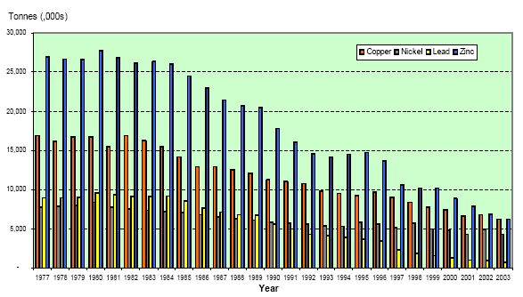
Réserves canadiennes de minéraux sélectionnés
Cu, Ni, Pb, Zn
1977

Slide 22
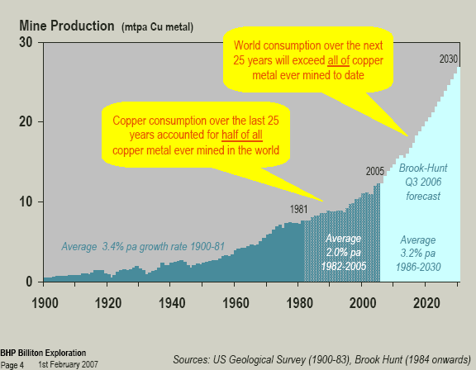
Perspectives d’avenir exceptionnelles

Slide 23



Québec inc.
SODÉMEX

Slide 24
Améliorations
Encourager la formation d’analystes financiers
Instaurer un cours d’initiation à se lancer en affaires
Valoriser et récompenser les entrepreneurs, les créateurs de richesse

Slide 25
Le modèle d’affaire de Virginia
Exploration
Focus
Expertise
Diversification
Partenariats
Présence à long terme
Corporative
Génératrice de projets
Détentrice de redevances

